Slide 1


Découvrir un panorama à couper le souffle?
Monter dans le train à crémaillère le plus raide du monde?
Voudrais-tu ...
Voguer sur le lac des
Quatre-Cantons?
Flâner dans les ruelles lucernoises?

Slide 2
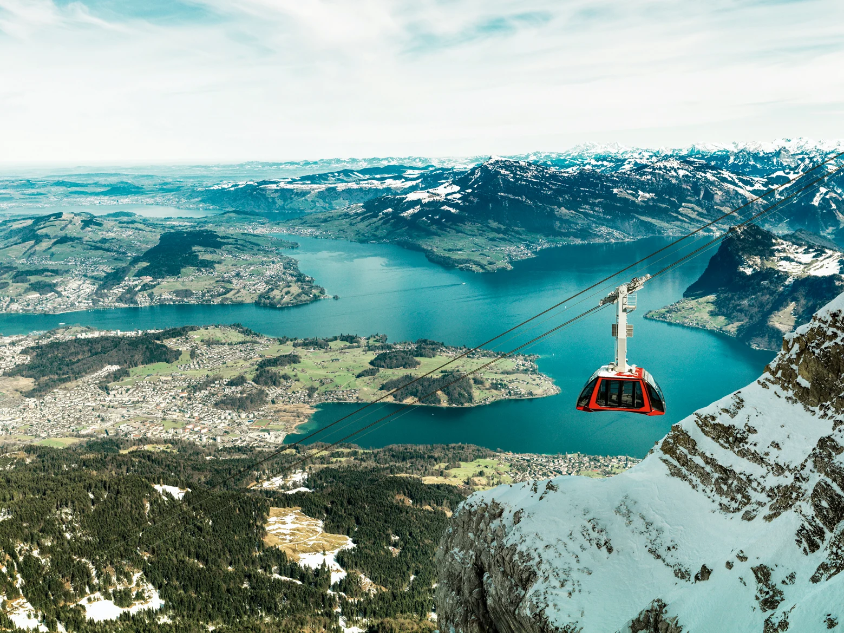

Lucerne
Pilatus
Camp

Slide 3
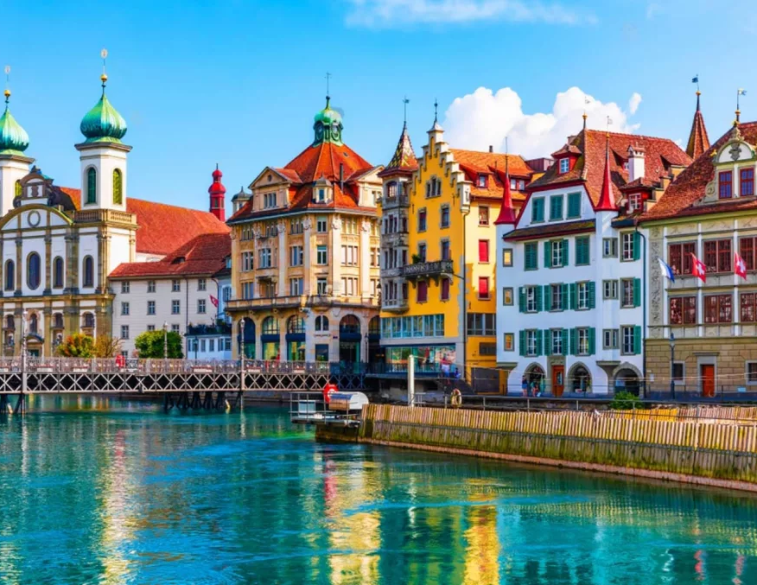

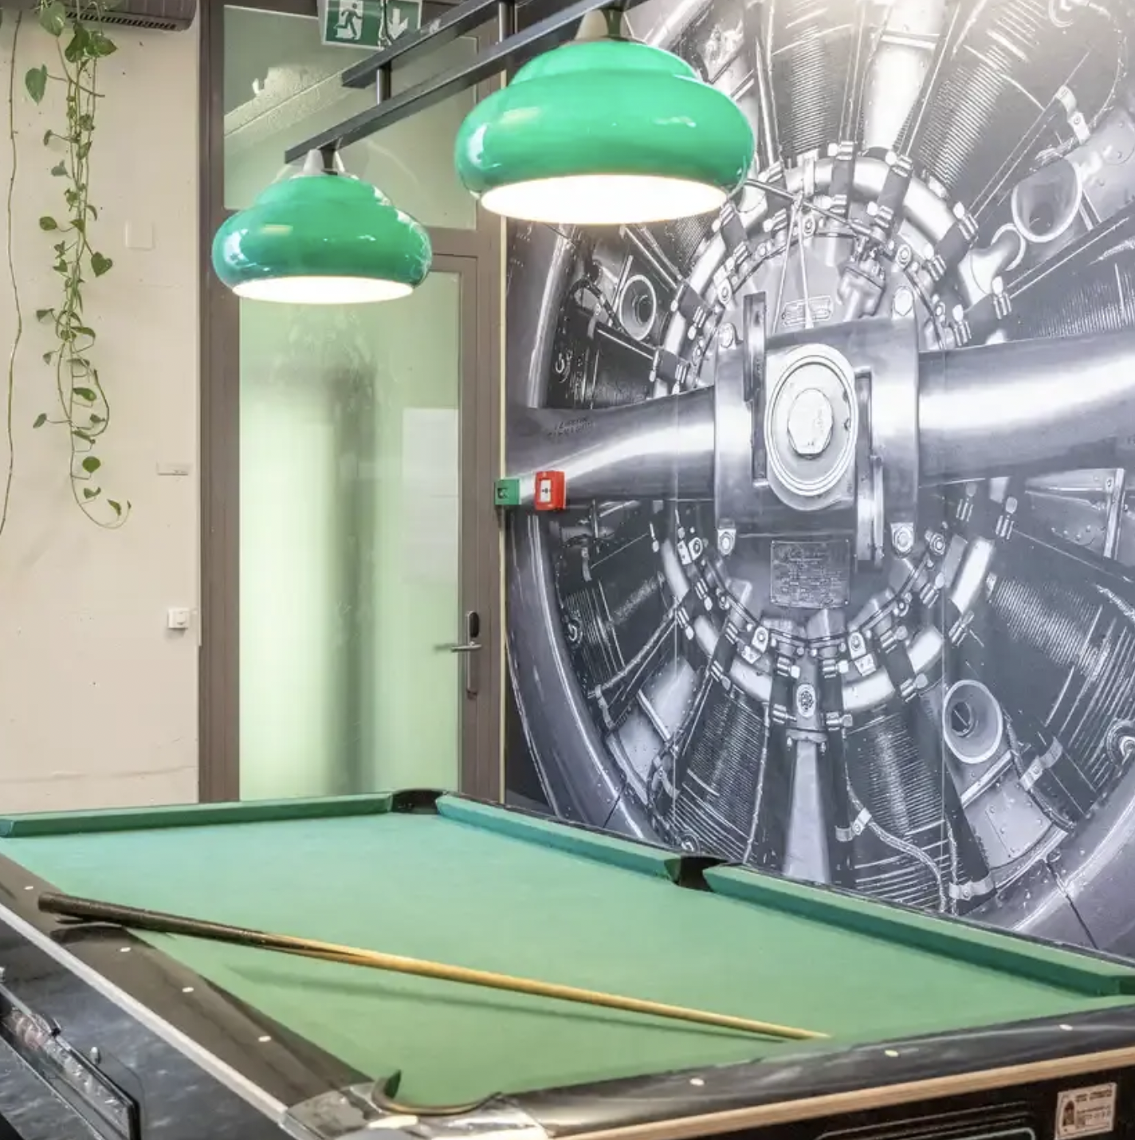
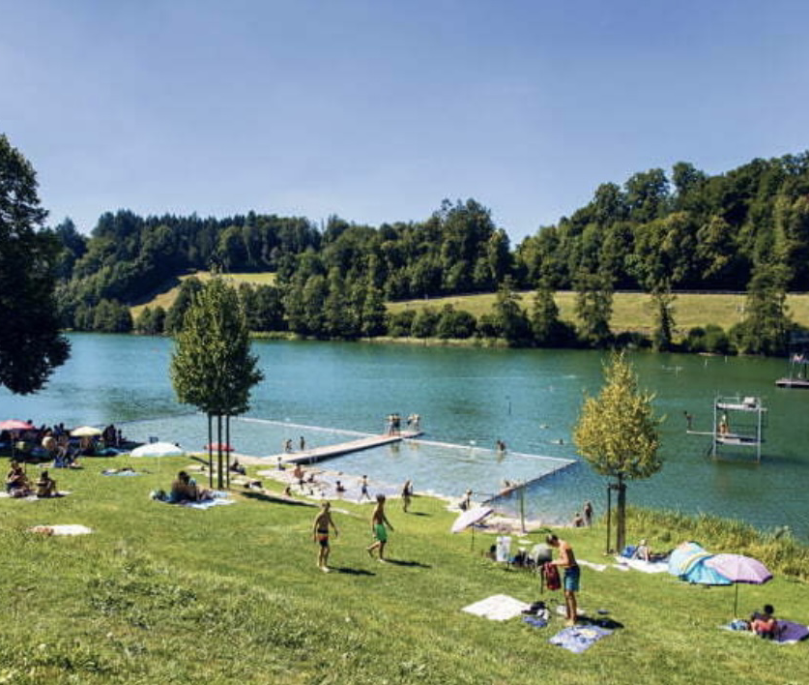
Programme jour 1
Voyage en train
Installation à l’auberge de jeunesse
Visite de la ville
Jeux de piste
Baignade au Rotsee
Selon météo

Slide 4
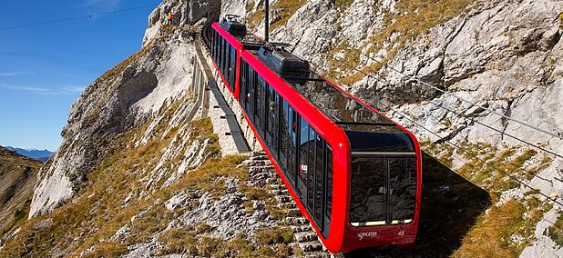
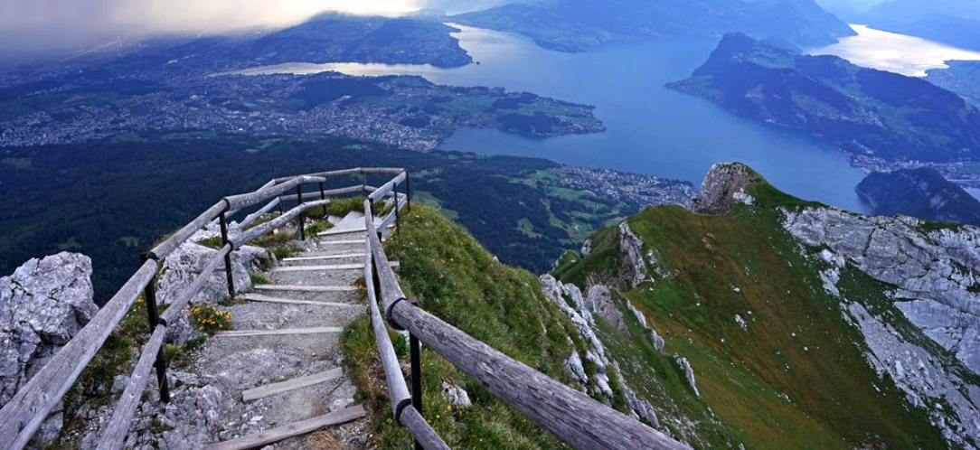
Programme jour 2
  Montée sur le Pilatus en funiculaire
  Chemin du dragon
  Descente en téléphérique ou à pied pour les motivé.e.s

Slide 5
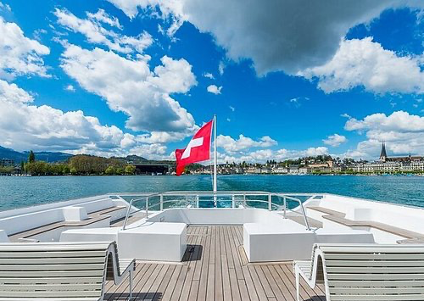

Programme jour 3
Tour en bateau sur le
lac des Quatre-Cantons
avant le départ du train

Slide 6
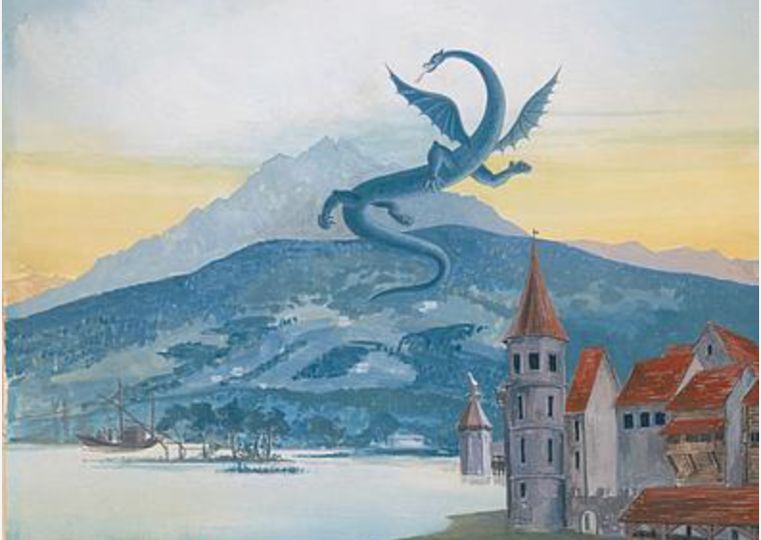
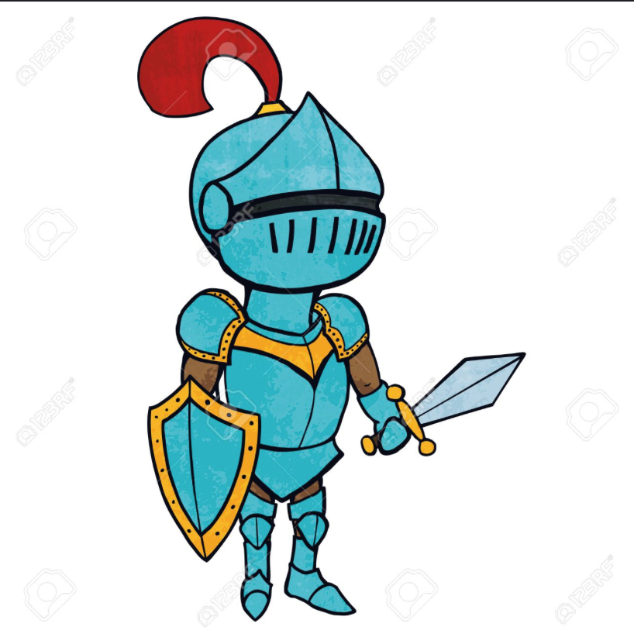
Au sommet du Pilatus
Viens vivre cette aventure
Et n’oublie pas ton armure!

